Slide 1
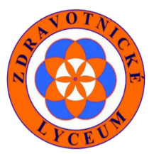

Gravitační pole
(Fyz50)
Úvodní video
Známé přírodní síly
Keplerovy zákony
Newtonův gravitační zákon
Gravitační zrychlení
17. 7. 2025
Prezentace obsahuje animace a odkazy

Slide 2
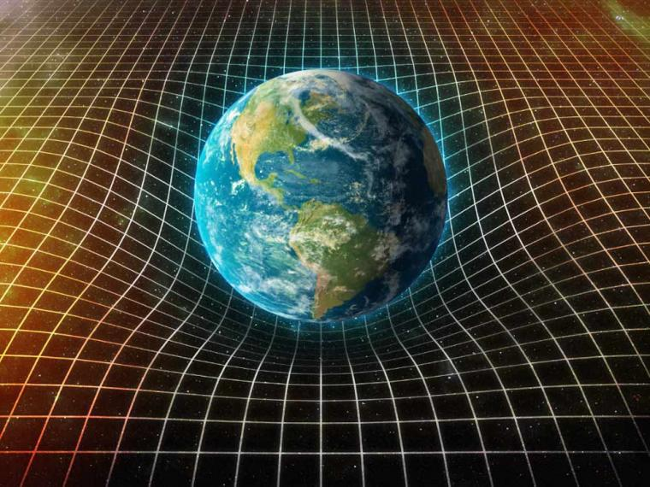
Přírodní síly
Dosud známé základní přírodní sily jsou síly, které nejsou odvozeny od sil jiných „základních“ náležejících k Vesmíru. Základní síly neboli interakce jsou čtyři:
Gravitační síla
Elektromagnetická síla
Silná jaderná síla
Slabá jaderná síla
Gravitace je zdaleka nejslabší interakce, ale má největší dosah. Termín „největší dosah“ odkazuje nejen na to, že klesá s kvadrátem vzdálenosti, ale i že její účinek není vyrušen účinky opačně „nabitých“ těles jako je tomu u elektromagnetické síly. Na rozdíl od ostatních interakcí, gravitace působí univerzálně na všechny látky. Vzhledem k jejímu dosahu a tomu, že je úměrná jen hmotnosti objektu a ne například znaménku náboje, je rozhodující silou interakce velmi vzdálených objektů.
V r. 1916 Albert Einstein zveřejnil obecnou teorii relativity, která popisuje gravitaci pomocí zakřivení časoprostoru.
V současnosti se vědci snaží o spojení teorie obecné relativity a kvantové mechaniky do teorie kvantové gravitace.

Slide 3
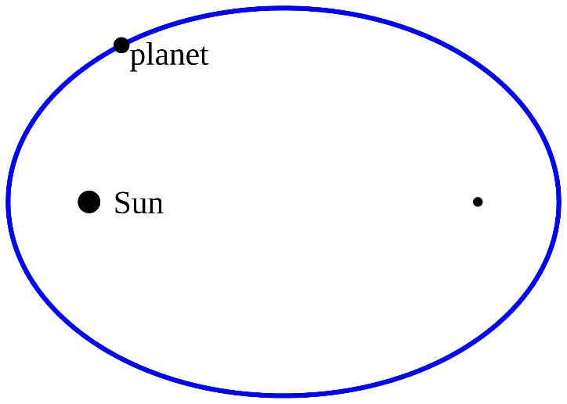
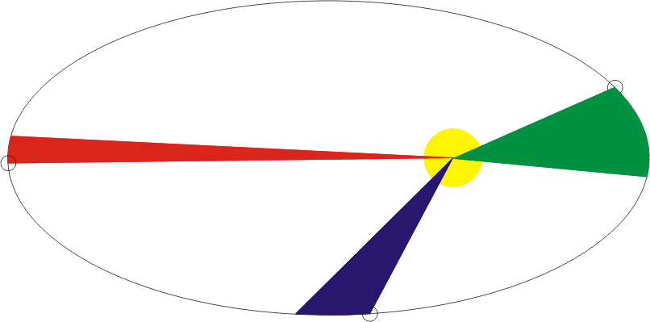
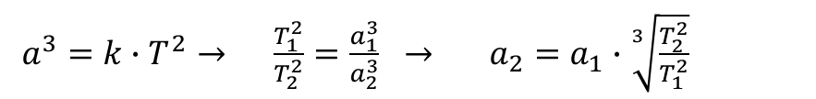
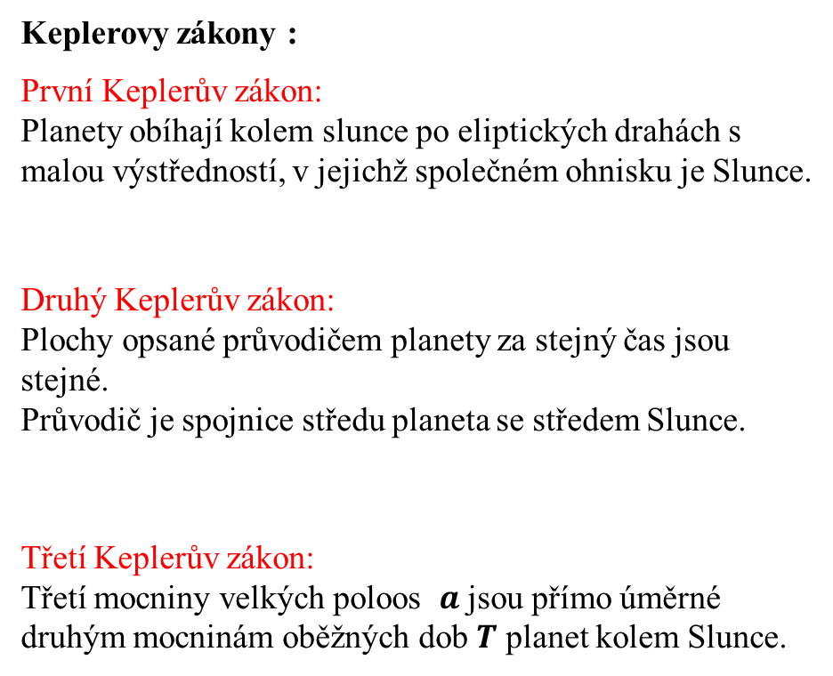


Keplerovy zákony
Newtonův předchůdce Johannes Kepler shrnul velké množství dosavadních astronomických pozorování a vysledoval z nich obecné zákonitosti, kterými se řídí pohyb planet ve sluneční soustavě. Tyto empirické Keplerovy zákony posloužily Newtonovi jako východisko ke stanovení zákona o přitažlivosti hmotných těles nazývaného Newtonův gravitační zákon.
Keplerovy zákony :
První Keplerův zákon:
Planety obíhají kolem slunce po eliptických drahách s malou výstředností, v jejichž společném ohnisku je Slunce.
Druhý Keplerův zákon:
Plochy opsané průvodičem planety za stejný čas jsou stejné.
Průvodič je spojnice středu planeta se středem Slunce.
Třetí Keplerův zákon:
Třetí mocniny velkých poloos $a$ jsou přímo úměrné druhým mocninám oběžných dob $T$ planet kolem Slunce.
$a^{3}=k∙T^{2}→ \frac{T_{1}^{2}}{T_{2}^{2}}=\frac{a_{1}^{3}}{a_{2}^{3}} → a_{2}=a_{1}∙\sqrt[3]{\frac{T_{2}^{2}}{T_{1}^{2}}}$
$$a$$
$$b$$
Velká poloosa

Slide 4
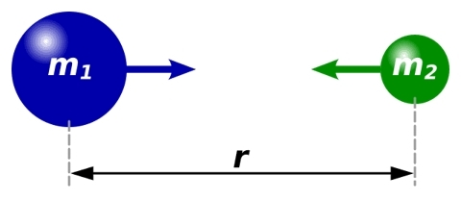
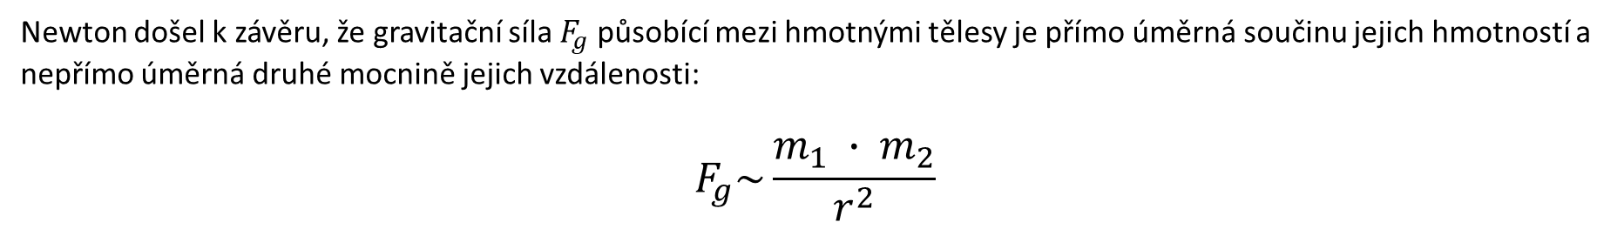


Video
Newton došel k závěru, že gravitační síla $F_{g}$ působící mezi hmotnými tělesy je přímo úměrná součinu jejich hmotností a nepřímo úměrná druhé mocnině jejich vzdálenosti:
$$F_{g}\sim \frac{m_{1} ∙ m_{2}}{r^{2}}$$
$$F_{g}$$
$${−F}_{g}$$
Abychom ve vztahu $F_{g}\sim \frac{m_{1} ∙ m_{2}}{r^{2}}$ mohli nahradit znaménko úměrnosti $\sim$ znaménkem rovnosti =, musíme přesným měřením stanovit konstantu úměrnosti – gravitační konstantu.
První praktické měření gravitační konstanty provedl Henry Cavendish v roce 1798.

Slide 5
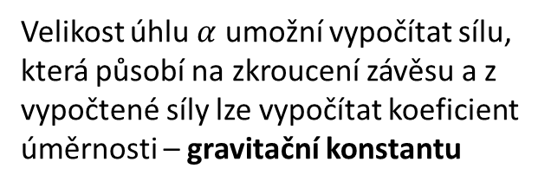

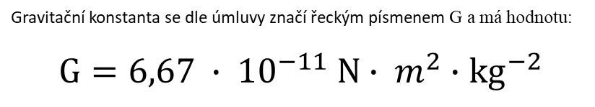
Přístroj, kterým Cavendish měřil gravitační sílu a stanovil tak hodnotu konstanty úměrnosti – gravitační konstantu.
Pohled z hora
$$α$$
Laser
Stupnice
Gravitační konstanta se dle úmluvy značí řeckým písmenem G a má hodnotu:
$G=6,67 ∙ {10}^{−11} N∙ m^{2}∙{kg}^{−2}$

Slide 6
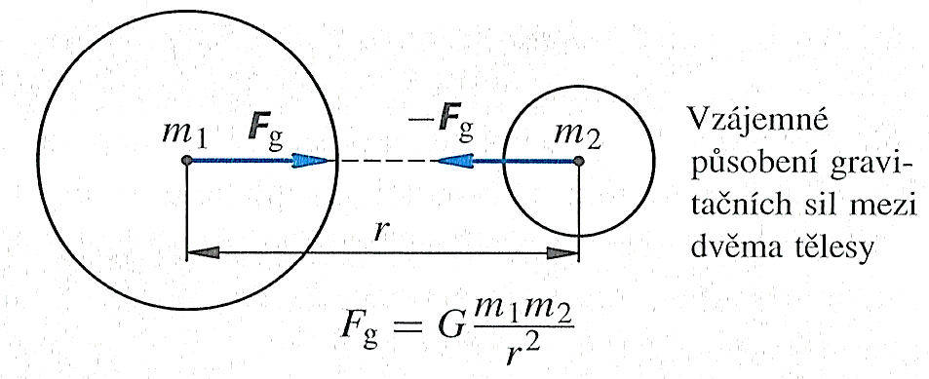
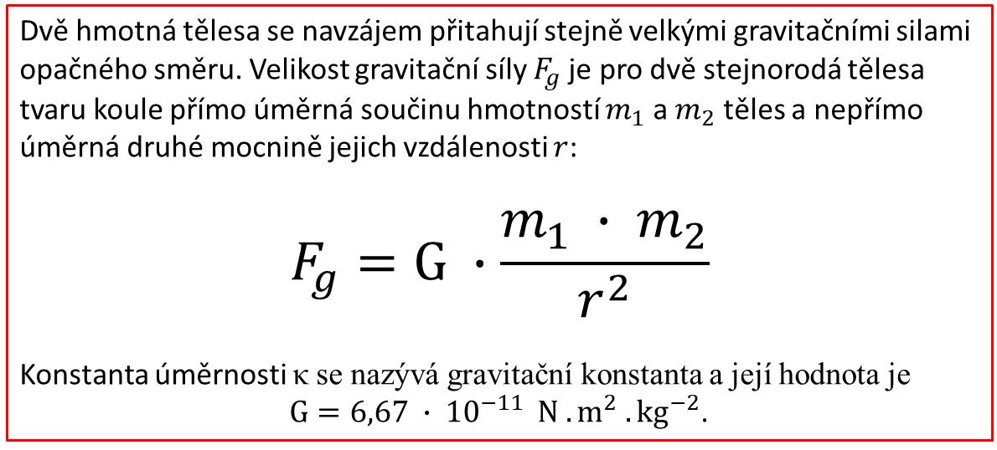
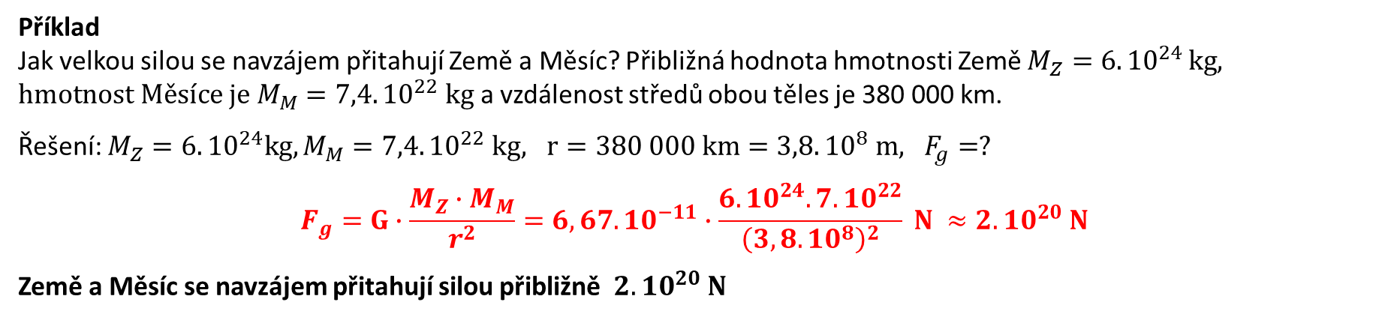
Newtonův gravitační zákon
Dvě hmotná tělesa se navzájem přitahují stejně velkými gravitačními silami opačného směru. Velikost gravitační síly $F_{g}$je pro dvě stejnorodá tělesa tvaru koule přímo úměrná součinu hmotností $m_{1}$ a $m_{2}$ těles a nepřímo úměrná druhé mocnině jejich vzdálenosti $r$:
$$F_{g}=G ∙\frac{m_{1} ∙ m_{2}}{r^{2}}$$
Konstanta úměrnosti κ se nazývá gravitační konstanta a její hodnota je
$G=6,67 ∙ {10}^{−11 } N . m^{2} . {kg}^{−2}$.
Příklad
Jak velkou silou se navzájem přitahují Země a Měsíc? Přibližná hodnota hmotnosti Země $M_{Z}=6.{10}^{24 }kg, hmotnost Měsíce je M_{M}=7,4.{10}^{22} kg$ a vzdálenost středů obou těles je 380 000 km.
Řešení: $M_{Z}=6.{10}^{24}kg, M_{M}=7,4.{10}^{22} kg, r=380 000 km=3,8.{10}^{8} m, F_{g}=?$
$$F_{g}=G∙\frac{M_{Z}∙M_{M}}{r^{2}}=6,67.{10}^{−11}∙\frac{6.{10}^{24}.7.{10}^{22}}{{\left(3,8.{10}^{8}\right)}^{2}} N ≈2.{10}^{20} N$$
Země a Měsíc se navzájem přitahují silou přibližně $2.{10}^{20} N$

Slide 7
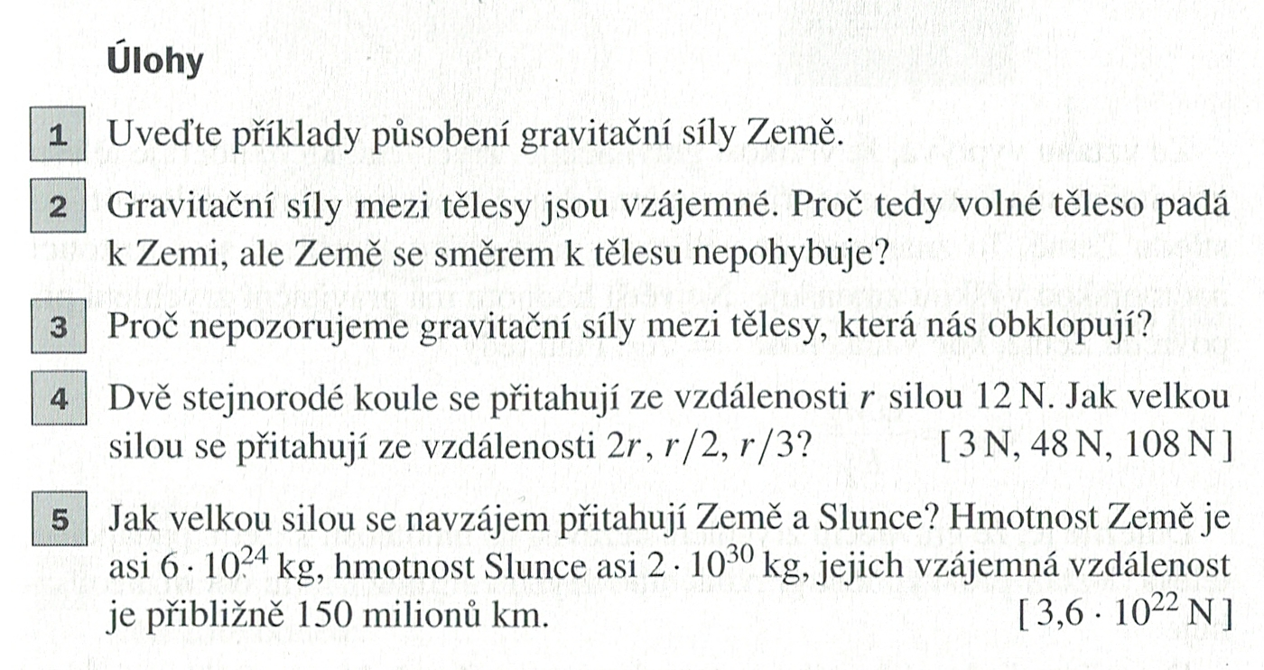

Slide 8
Kdy lze použít Newtonův gravitační zákon?
Newtonův gravitační zákon k výpočtu gravitační síly mezi tělesy můžeme použít:
Gravitační síla je vždy definována pro dvě hmotná tělesa, která splňují jednu z podmínek:
Tělesa mohou být nahrazena hmotnými body
Tělesa jsou homogenní koule (homogenní = stejnorodá)
Rozměry obou těles jsou několika násobně menší než jejich vzdálenost
Lze použít Newtonův gravitační zákon pro výpočet síly, kterou na sebe působí Země a Měsíc?
Země ani Měsíc nejsou homogenní – NE
Rozměry Země a Měsíce jsou mnohokrát menší než jejich vzdálenost – ANO
Pro výpočet síly lze použít Newtonův gravitační zákon.

Slide 9

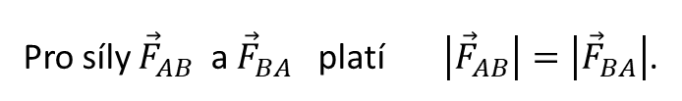












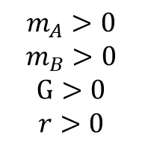

Vektorové vyjádření Newtonova gravitačního zákona.
Nechť $\vec{r_{0}}$ je jednotkový vektor směřující od tělesa A k tělesu B. Gravitační síla ${\vec{F}}_{AB}$ , kterou působí těleso B na těleso A, směřuje k tělesu B, tedy opačným směrem než $\vec{r_{0}}$
Znaménko „–“ vyjadřuje, že síla, kterou působí hmotný objekt A na hmotný objekt B je opačně orientována než zvolený jednotkový vektor
$${\vec{r}}_{0}$$
$$m_{A}$$
$${\vec{r}}_{AB}$$
$$m_{B}$$
$${\vec{F}}_{AB}=− G∙\frac{m_{A}∙m_{B}}{r^{2}}∙{\vec{r}}_{0}$$
$${\vec{F}}_{AB}$$
$${\vec{r}}_{0}$$
$$m_{A}$$
$${\vec{r}}_{AB}$$
$$m_{B}$$
$${\vec{F}}_{BA}=+ G∙\frac{m_{A}∙m_{B}}{r^{2}}∙{\vec{r}}_{0}$$
$${\vec{F}}_{BA}$$
Pro síly ${\vec{F}}_{AB}$ a ${\vec{F}}_{BA}$ platí $\left|{\vec{F}}_{AB}\right|=\left|{\vec{F}}_{BA}\right|$.
$$m_{A}>0$$
$$m_{B}>0$$
$$G>0$$
$$r>0$$
$$G∙\frac{m_{A}∙m_{B}}{r^{2}} >0$$

Slide 10
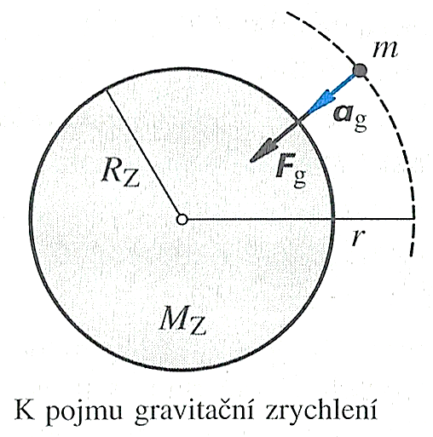
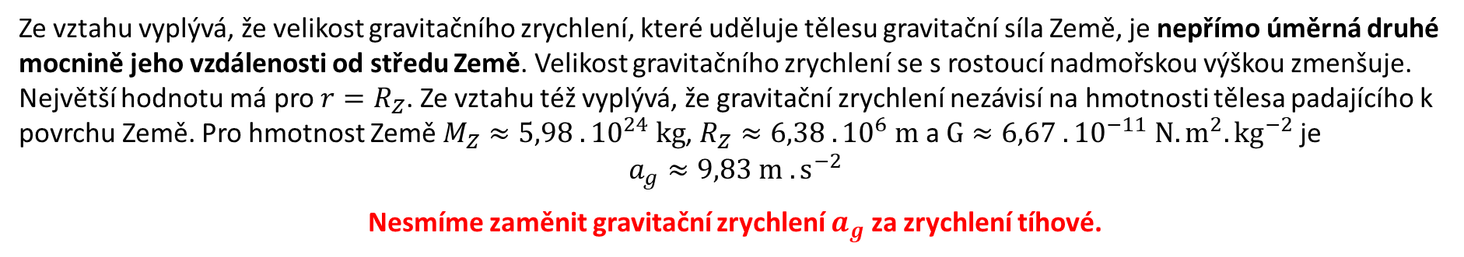
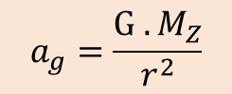
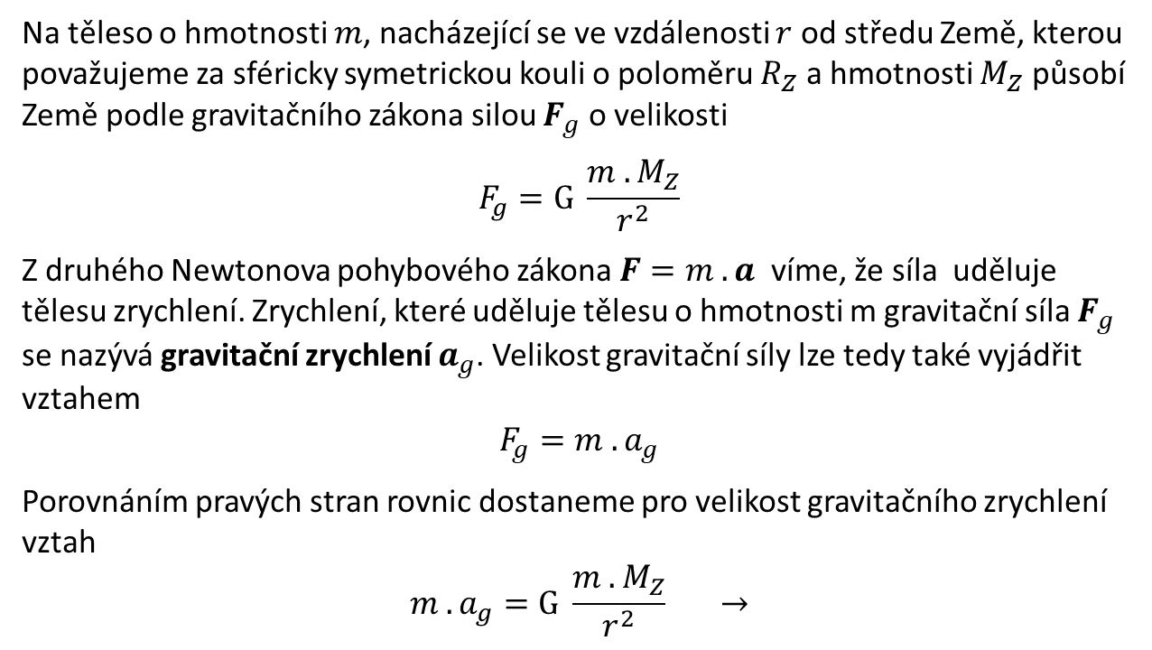
Gravitační zrychlení
Na těleso o hmotnosti $m$, nacházející se ve vzdálenosti $r$ od středu Země, kterou považujeme za sféricky symetrickou kouli o poloměru $R_{Z}$ a hmotnosti $M_{Z}$ působí Země podle gravitačního zákona silou $F_{g}$ o velikosti
$$F_{g}=G \frac{m . M_{Z}}{r^{2}}$$
Z druhého Newtonova pohybového zákona $F=m .a$ víme, že síla uděluje tělesu zrychlení. Zrychlení, které uděluje tělesu o hmotnosti m gravitační síla $F_{g}$ se nazývá gravitační zrychlení $a_{g}$. Velikost gravitační síly lze tedy také vyjádřit vztahem
$$F_{g}=m . a_{g}$$
Porovnáním pravých stran rovnic dostaneme pro velikost gravitačního zrychlení vztah
$$m . a_{g}=G \frac{m . M_{Z}}{r^{2}} →$$
$$a_{g}=\frac{G . M_{Z}}{r^{2}}$$
Ze vztahu vyplývá, že velikost gravitačního zrychlení, které uděluje tělesu gravitační síla Země, je nepřímo úměrná druhé mocnině jeho vzdálenosti od středu Země. Velikost gravitačního zrychlení se s rostoucí nadmořskou výškou zmenšuje. Největší hodnotu má pro $r=R_{Z}$. Ze vztahu též vyplývá, že gravitační zrychlení nezávisí na hmotnosti tělesa padajícího k povrchu Země. Pro hmotnost Země $M_{Z}≈{5,98 . 10}^{24} kg$, $R_{Z}≈6,38 . {10}^{6} m$ a $G≈{6,67 . 10}^{−11} N.m^{2}.{kg}^{−2}$ je
$$a_{g}≈9,83 m . s^{−2}$$
Nesmíme zaměnit gravitační zrychlení $a_{g}$ za zrychlení tíhové.

Slide 11

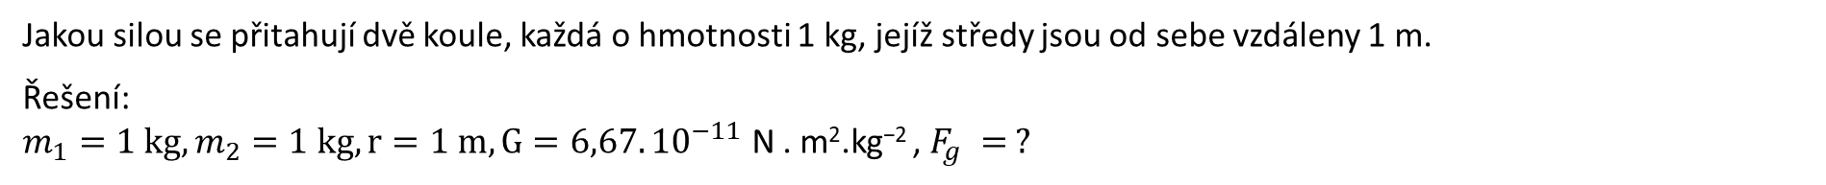
Příklad
1 kg
1 kg
1 m
Jakou silou se přitahují dvě koule, každá o hmotnosti 1 kg, jejíž středy jsou od sebe vzdáleny 1 m.
Řešení:
$m_{1}=1 kg, m_{2}=1 kg, r=1 m,G=6,67.{10}^{−11} \text{N}\text{ . }\text{m}\text{2}\text{.}\text{kg}\text{−2}$, $F_{g} = ?$
K výpočtu síly $F_{g}$ použijeme Newtonův gravitační zákon:
$$F_{g}=G∙\frac{m_{1}∙m_{2}}{r^{2}}$$
Po dosazení zadaných hodnot dostaneme:
$$F_{g}=6,67.{10}^{−11}\frac{1 . 1}{1^{2}} N=6,67.{10}^{−11} N$$
Koule o hmotnosti 1 kg, jejíchž středy jsou od sebe vzdáleny 1 m se budou přitahovat silou číselně se rovnající gravitační konstantě $G$, tj. 6,61 . 10⁻¹¹ N.

Slide 12
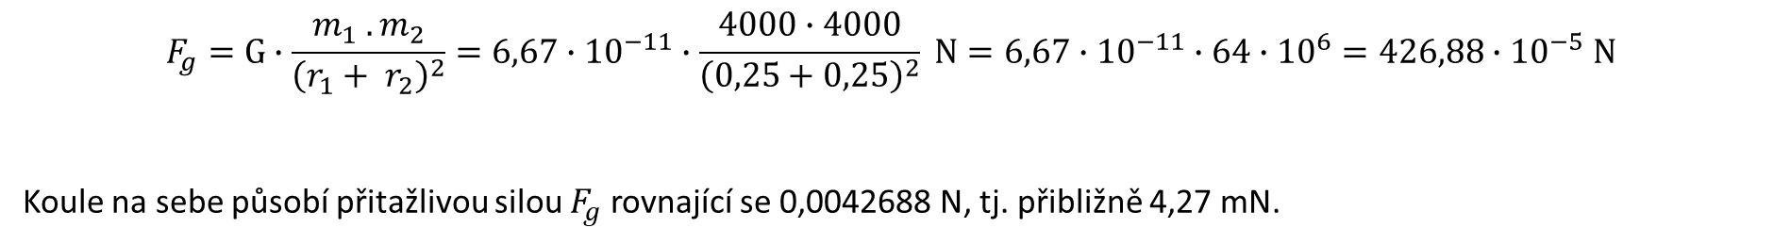
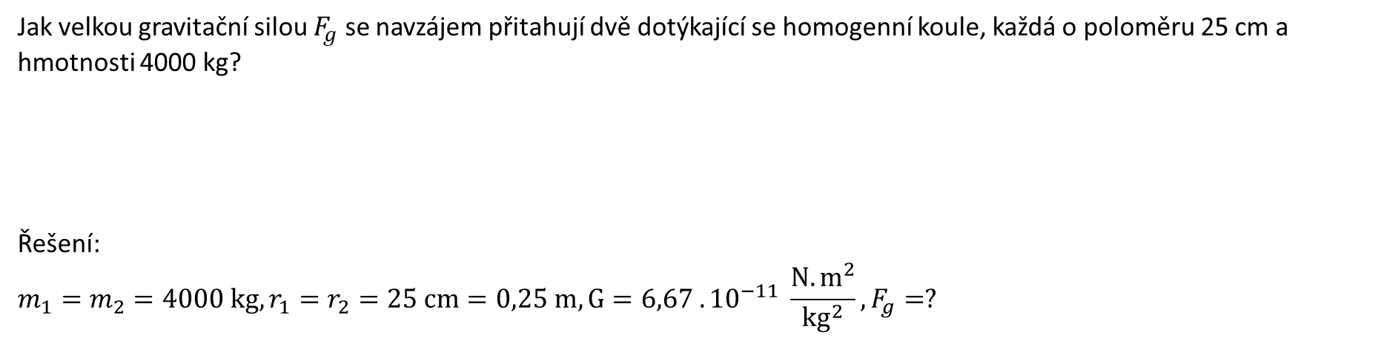
Příklad:
Jak velkou gravitační silou $F_{g}$ se navzájem přitahují dvě dotýkající se homogenní koule, každá o poloměru 25 cm a hmotnosti 4000 kg?
Řešení:
$$m_{1}=m_{2}=4000 kg,r_{1}=r_{2}=25 cm=0,25 m,G=6,67 . {10}^{−11} \frac{N.m^{2}}{{kg}^{2}},F_{g}=?$$
r=25 cm
r=25 cm
$$F_{g}=G∙\frac{m_{1} . m_{2}}{{\left(r_{1}+ r_{2}\right)}^{2}}=6,67∙{10}^{−11}∙\frac{4000∙4000}{{\left(0,25+0,25\right)}^{2}} N=6,67∙{10}^{−11}∙64∙{10}^{6}=426,88∙{10}^{−5} N$$
Koule na sebe působí přitažlivou silou $F_{g}$ rovnající se 0,0042688 N, tj. přibližně 4,27 mN.

Slide 13
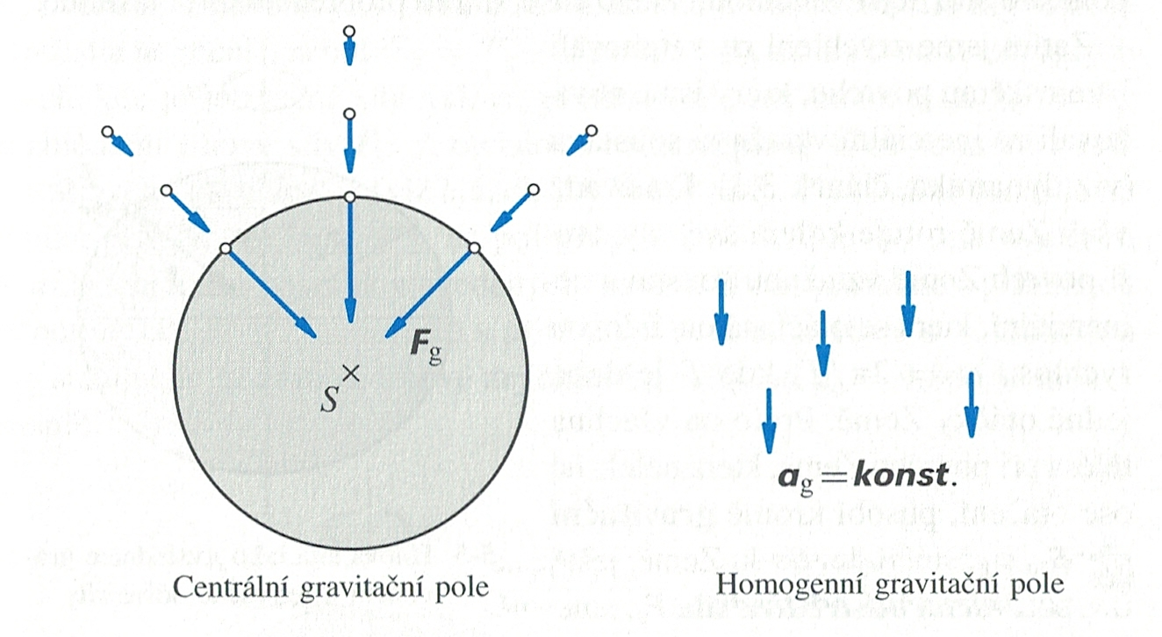
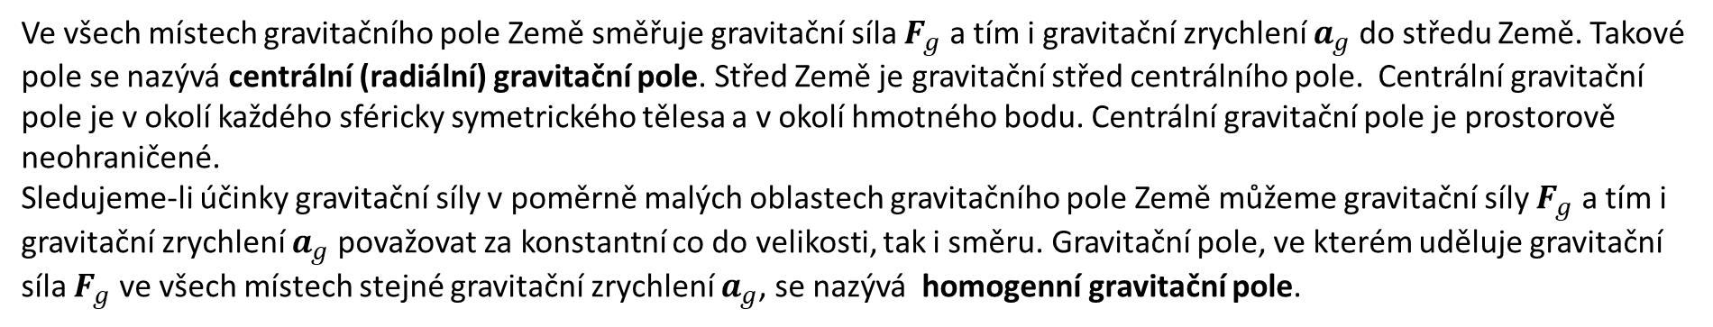
Centrální a homogenní gravitační pole
Ve všech místech gravitačního pole Země směřuje gravitační síla $F_{g}$ a tím i gravitační zrychlení $a_{g}$ do středu Země. Takové pole se nazývá centrální (radiální) gravitační pole. Střed Země je gravitační střed centrálního pole. Centrální gravitační pole je v okolí každého sféricky symetrického tělesa a v okolí hmotného bodu. Centrální gravitační pole je prostorově neohraničené.
Sledujeme-li účinky gravitační síly v poměrně malých oblastech gravitačního pole Země můžeme gravitační síly $F_{g}$ a tím i gravitační zrychlení $a_{g}$ považovat za konstantní co do velikosti, tak i směru. Gravitační pole, ve kterém uděluje gravitační síla $F_{g}$ ve všech místech stejné gravitační zrychlení $a_{g}$, se nazývá homogenní gravitační pole.

Slide 14
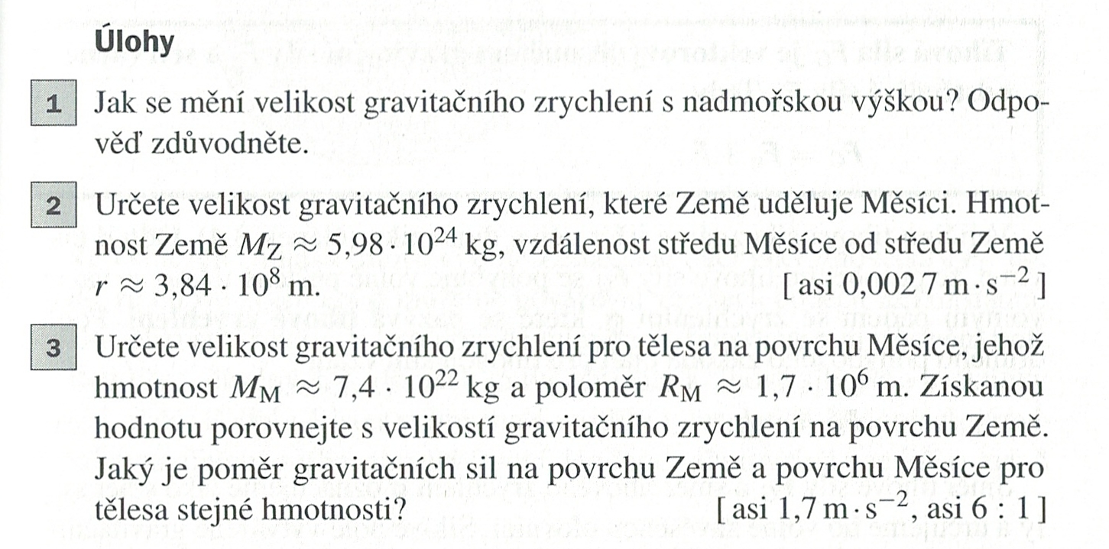

Slide 15
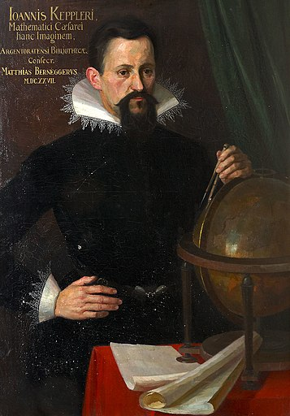
Johannes Kepler
27. prosince 1571 Weil der Stadt – 15. listopadu 1630 Řezno. byl německý matematik, astrolog, astronom, optik a evangelický teolog. Především ve starší české literatuře se používá i počeštěná forma jeho křestního jména Jan, neboť několik let působil v Praze na dvoře císaře Rudolfa II. V Praze také formuloval dva ze tří Keplerových zákonů.
Kepler sám sebe charakterizoval v drobném spisu Rozvaha o pobytu v Čechách
K pozorování mám chabý zrak, na mechanické věci nešikovné ruce, k domácím a politickým záležitostem mám povahu zvláštní, cholerickou, k neustálému vysedávání (zejména na hostinách přes vhodný a slušný čas) jsem slabého těla, a to i tehdy, jsem-li zdráv

Slide 16
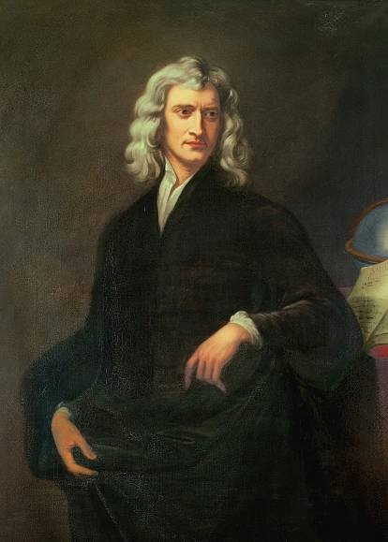
Isaac Newton
25. prosince 1642 ^{jul.}/ 4. ledna 1643 ^{greg.} ve Woolsthorpu
20. března ^{jul.}/ 31. března 1727 ^{greg.} v Londýně) byl anglický fyzik, matematik (působící v Cambridge na stolici Lukasiánského profesora), astronom, alchymista
a teolog, jenž bývá často považován za jednu
z nejvlivnějších osobností v dějinách lidstva. Jeho publikace Philosophiæ Naturalis Principia Mathematica, vydaná v roce 1687, položila základy klasické mechaniky a dnes bývá řazena mezi nejdůležitější knihy v historii vědy. Newton v ní popisuje zákon všeobecné gravitace a tři zákony pohybu, které se na další tři staletí staly základem vědeckého pohledu na fyzický vesmír. Newton propojil Keplerovy zákony pohybu planet s vlastní teorií gravitace a dokázal, že pohyb předmětů na Zemi se řídí stejnými pravidly jako pohyb vesmírných těles. Tím smetl poslední pochyby o heliocentrismu a přispěl k vědecké revoluci.
jul. – Juliánský kalendář
greg - Gregoriánský kalendář – používaný v dnešní době

Slide 17
Konec
Gravitace | Eduportál Techmania

Slide 18


